Slide 1
Passport && JWT
Node.js服务端编程
主讲：程亮

Slide 2

目录
contents
1
JWT生成Token
2
Passport JWT验证策略
3
前后端分离的token应用

Slide 3
01
JWT生成Token

Slide 4
JWT生成Token
服务端生成token
npm install jsonwebtoken --save

Slide 5
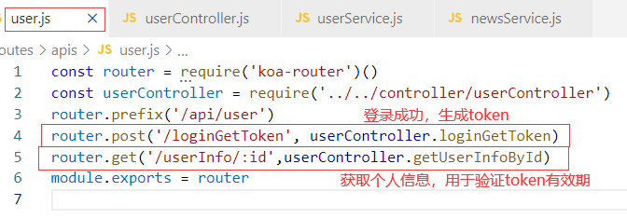
JWT生成Token
1.当用户登录时，后端会创建签名令牌并将其作为响应返回（新增两个路由处理）

Slide 6
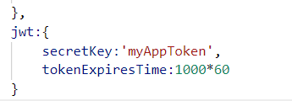
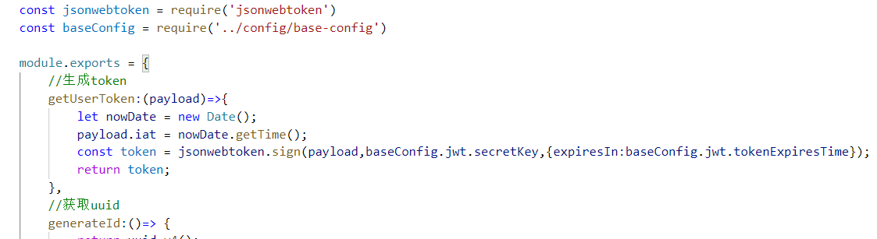
JWT生成Token
1.当用户登录时，后端会创建签名令牌并将其作为响应返回（encryption添加生成token的方法）

Slide 7
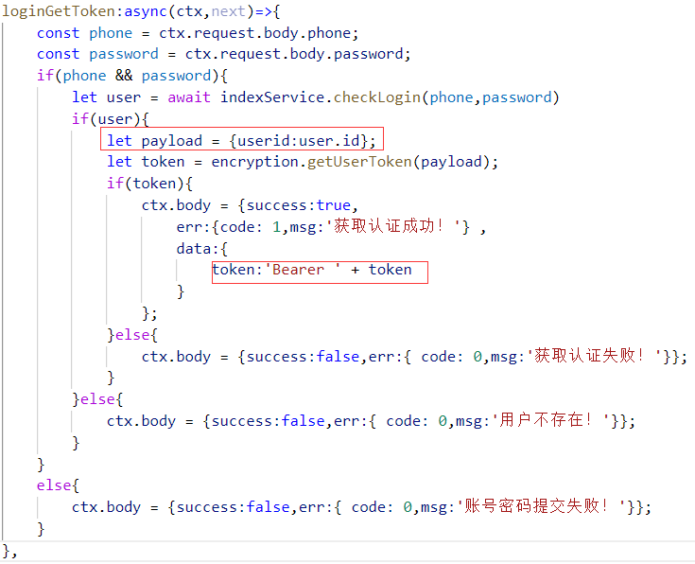
JWT生成Token
1.当用户登录时，后端会创建签名令牌并将其作为响应返回（登录请求响应）

Slide 8
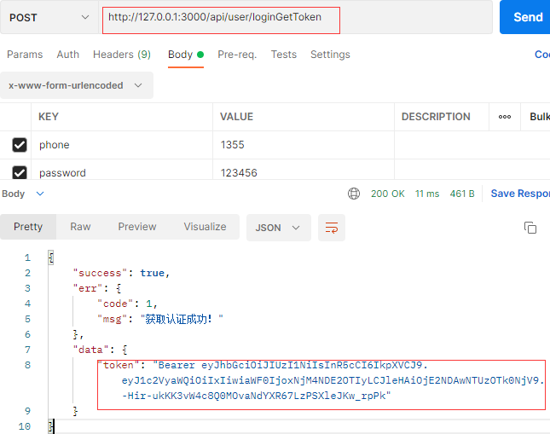
JWT生成Token
测试两个api接口

Slide 9
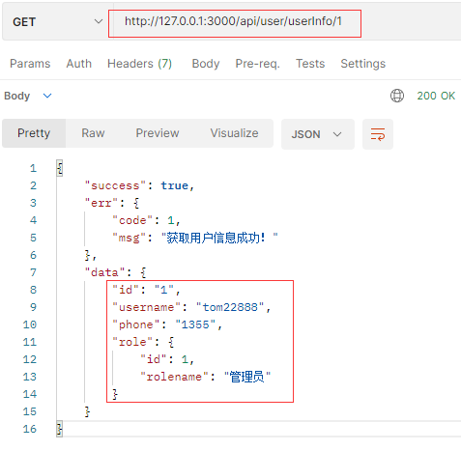
JWT生成Token
测试两个api接口

Slide 10
JWT生成Token
正常的业务逻辑是：
http://127.0.0.1:3000/api/user/loginGetToken
申请到token，返回token给客户端
携带token进行请求http://127.0.0.1:3000/api/user/userInfo/1
服务器判断该token是否过期，以返回对相应的信息

Slide 11
02
Passport JWT验证策略

Slide 12
Passport JWT验证策略
Passport是一个Node.js中间件，它提供了易于实现的各种不同的请求身份验证策略。默认情况下，它将用户对象存储在会话中。
前面的课程中通过passport进行了本地验证，接下来通过passport增加jwt策略对跨域请求的token进行验证。
首先安装依赖：
npm install koa-passport --save （已安装的忽略）
npm install passport-jwt --save

Slide 13
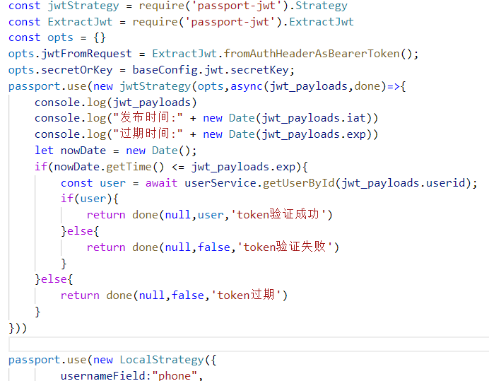
Passport JWT验证策略
中间件passport中添加jwt验证策略

Slide 14
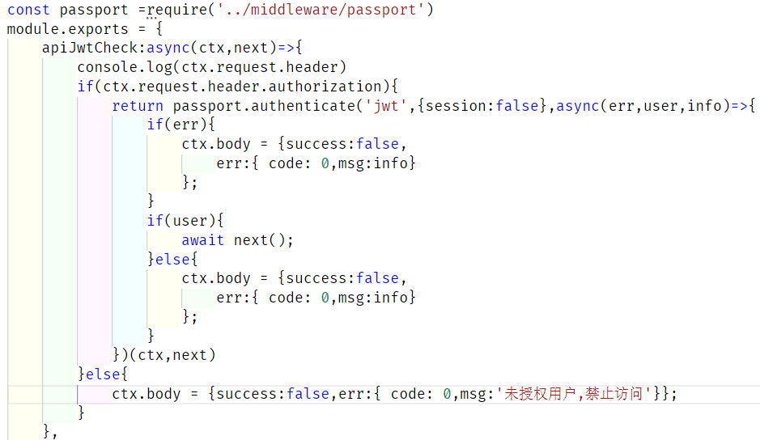
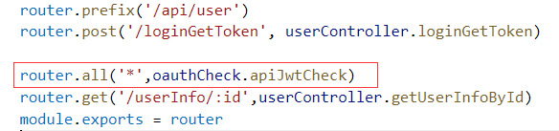
Passport JWT验证策略
鉴权中间件oauthCheck中添加api请求的token验证
路由中加入该中间件，对相应的路由鉴权

Slide 15
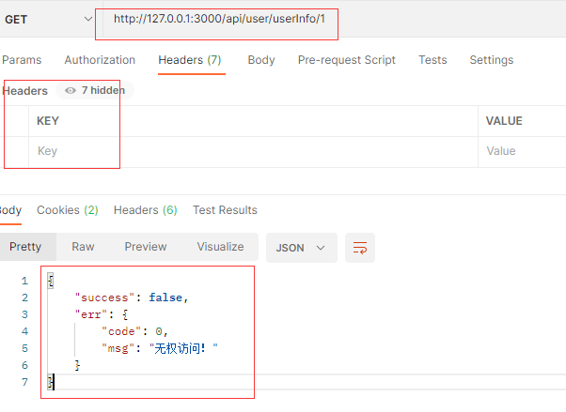
Passport JWT验证策略
Postman进行测试，Api请求未携带token时：

Slide 16
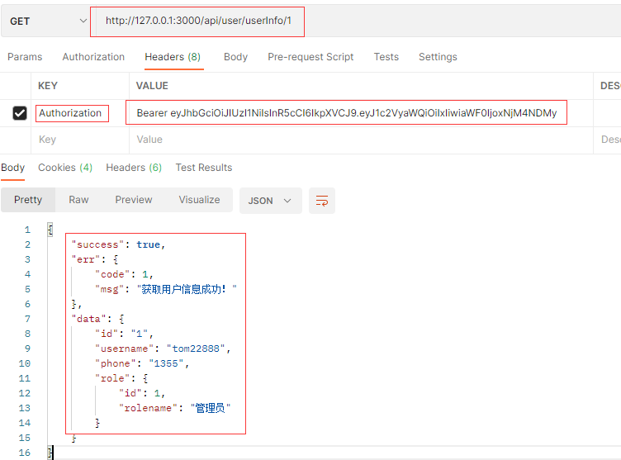
Passport JWT验证策略
Postman进行测试，Api请求携带生成的有效token时：

Slide 17
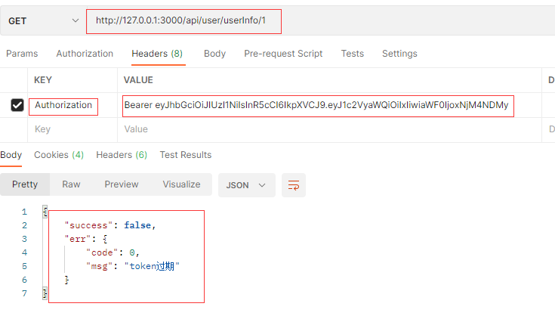
Passport JWT验证策略
Postman进行测试，Api请求携带生成的token过期时：

Slide 18
03
前后端分离的token应用

Slide 19
前后端分离的token应用
流程:
前端当用户登录时，向后端发出验证请求；
后端验证后创建签名令牌并将其作为响应返回（参考第二部分实现代码）
前端客户端在本地保存令牌（通常在cookie或localStorage中，结合vuex存储）
通过路由守卫验证token的有效性
前端在每次请求时携带token向后端发出请求：以登陆成功后，查询用用户信息为例
后端所有需要身份验证的请求都会通过中间件检查提供的令牌，并且只有在验证令牌有效时才允许请求（参考第二部分实现代码）

Slide 20
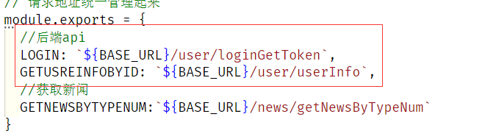
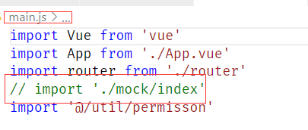
前后端分离的token应用
准备工作
关闭mock

Slide 21
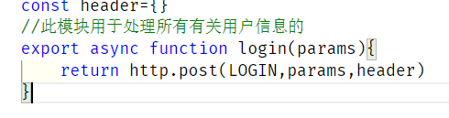
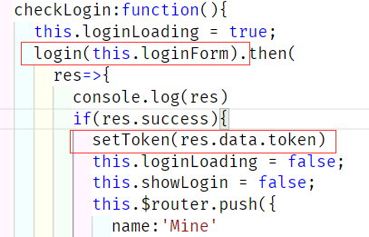
前后端分离的token应用
流程:
前端当用户登录时，向后端发出验证请求；
登陆时调用login
登陆成功，得到token并保存在cookie

Slide 22
前后端分离的token应用
流程:
前端当用户登录时，向后端发出验证请求；
后端验证后创建签名令牌并将其作为响应返回（参考第二部分实现代码）
前端客户端在本地保存令牌（通常在cookie或localStorage中，结合vuex存储）
通过路由守卫验证token的有效性
登陆
token
个人页面组件
跳转
cookie

Slide 23
前后端分离的token应用
登陆
个人页面组件
token
跳转
cookie
token

Slide 24
前后端分离的token应用
登陆
个人页面组件
token
跳转
路由守卫
白名单直接跳转
登陆状态判断
cookie
token

Slide 25
前后端分离的token应用
登陆
个人页面组件
后端api
token
携带token
跳转
路由守卫
白名单直接跳转
登陆状态判断
cookie
获取token（非常的频繁）
token

Slide 26
前后端分离的token应用
登陆
个人页面组件
后端api
token
携带token
跳转
路由守卫
白名单直接跳转
让token在vuex中，通过vuex中的token来判断登陆状态
满足频繁
调用token
1.Vuex中有没有token
vuex
cookie
2.cookie中找token
token
3.Cookie如有token拷贝放到Vuex中
token

Slide 27
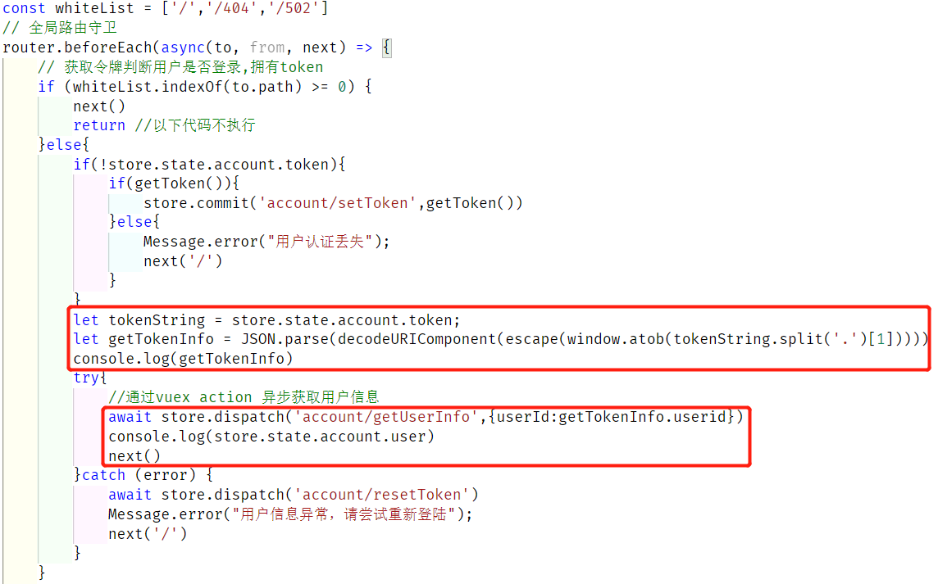
前后端分离的token应用
修改路由守卫

Slide 28
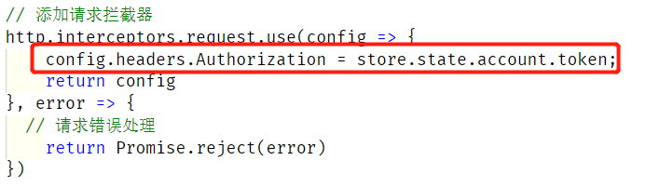
前后端分离的token应用
Api请求携带token，在axios请求拦截器中添加token

